Slide 1
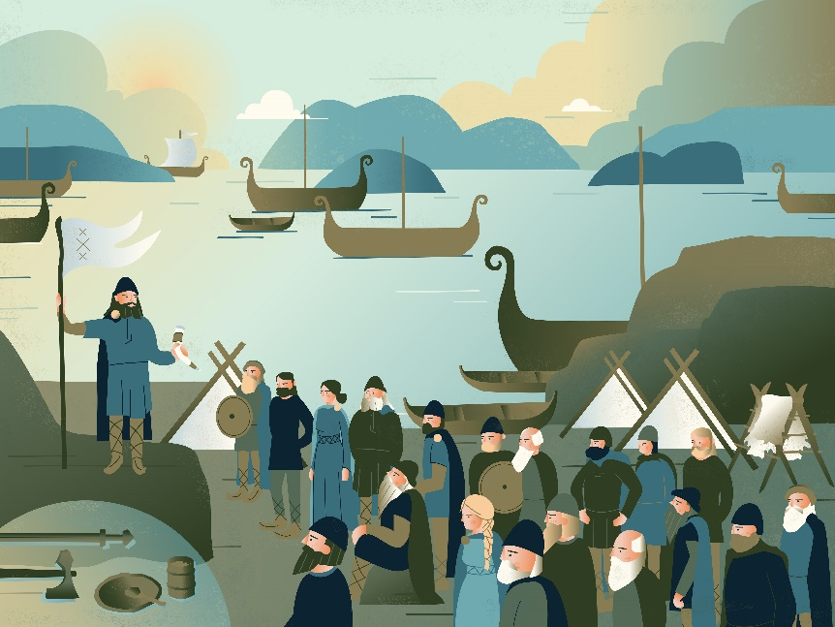
Kristenretten 1000 år
- Samtaleguide - lang versjon

Slide 2
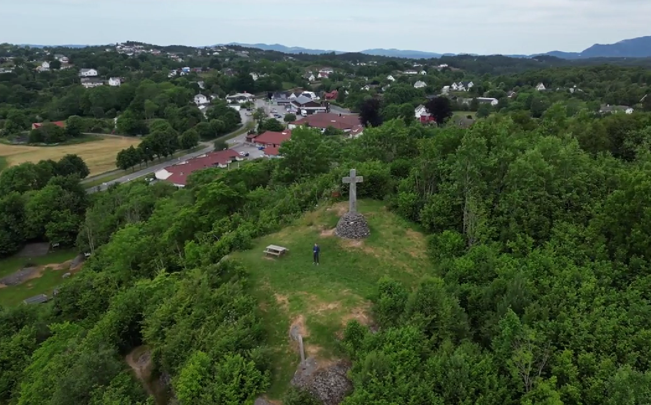
Basert på filmserien om kristenretten

Slide 3
Fortiden er et annet land
Vi kommer alle fra et sted…
  Hvordan var det å være viking?
  Å leve i middelalderen?
  Være kristen da dine oldeforeldre levde?
  I dag?
  Hva er det å være en kirke?

Slide 4
Tre deler
Episode1
  Forhistorien – kristningskongene – konsekvensene
Episode 2
  Menneskeverd – moral, og endring av idealer
Episode 3:
  Rettssystem – demokrati: Hvorfor er Norge et av verdens beste land å bo i?
Forklaring til powerpoint
Velg sidene du vil vise, enten alle eller bare fra den delen dere ser på denne gangen
To måter
  Vise alle sidene man har valgt – og deretter ha samtalen (flytte spørsmål til sist)
  Gå gjennom og stanse underveis når det kommer spørsmål
Noen sider er til samtalespørsmål underveis – kan flyttes til sist og endres til færre spørsmål

Slide 5
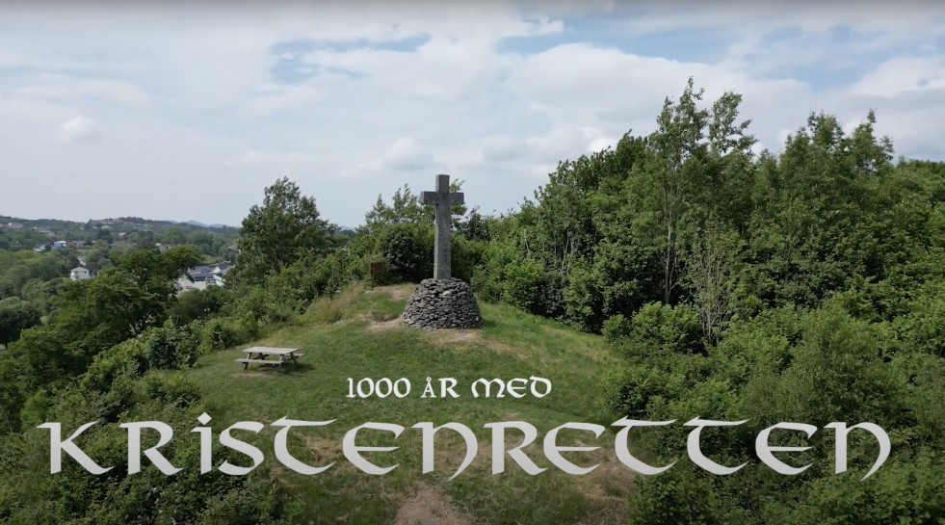
Episode 1
Forhistorien
- Kristningen og konsekvensene

Slide 6
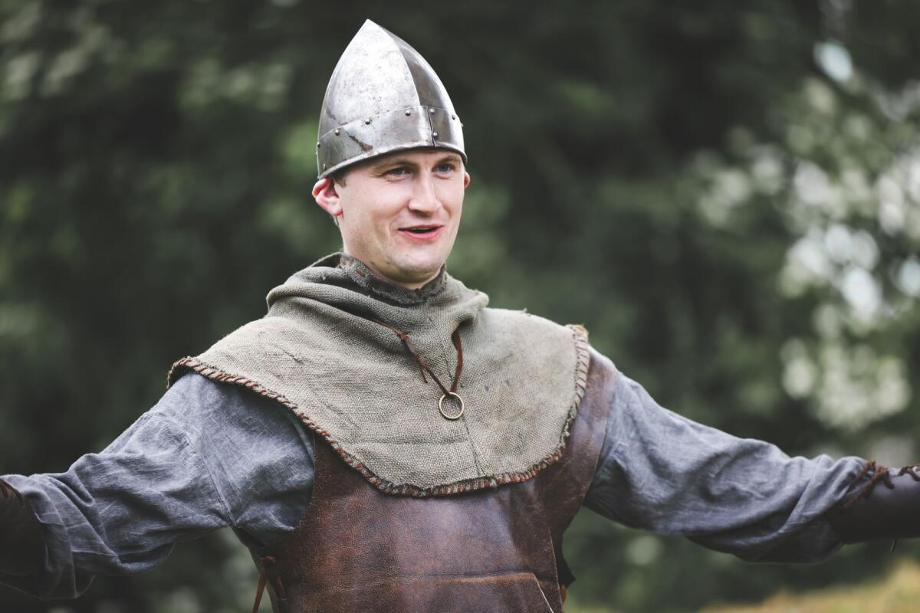
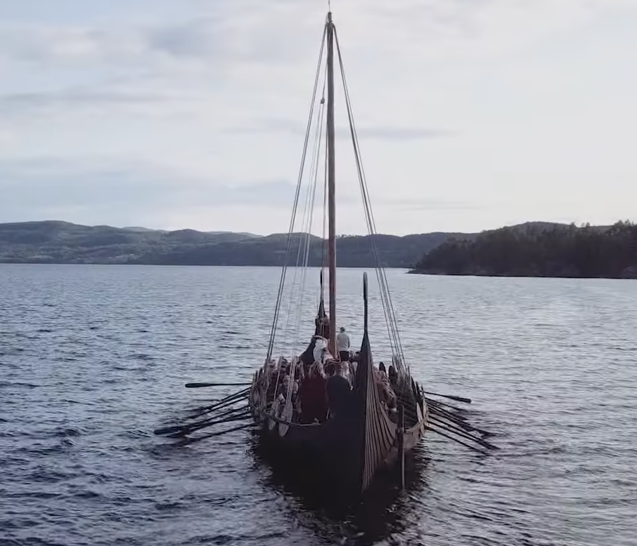
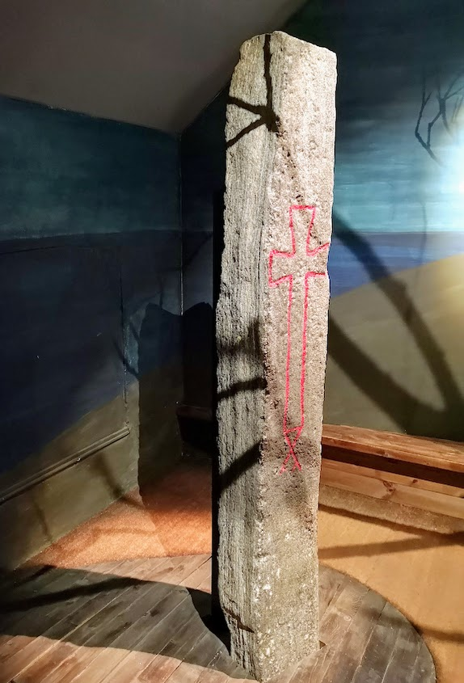
Episode 1- forhistorien og kristningskongene
Hvilke konsekvenser fikk kristenretten for utviklingen av Norge?
Som viking kommer Thor Haavik roende inn til Moster
Kristendommens vei til landet
  Vi er omsluttet av kristendom
  Fra vikingtid til moderne demokrati
    Vikingskip, kors, riksvåpenet, “den kristne kulturarven…”, kirkeklokker, kongen i Nidarosdomen,
    Stortinget, tinghus, NAV- skilt osv. Ting vi forbinder med demokratiet og velferdssamfunnet Norge
”Hvordan kom vi hit?” For å få svar på det, må vi reise over 1000 år tilbake i tid"
På Moster leser Thor formålsparagrafen i Kristenretten
  Jørn Øyrehagen Sunde og Ole Petter Erlandsen forteller om konsekvenser
  “Vet egentlig folk hva kristenretten er for noe?” - 5 på gata om kristenretten
Arkeolog Ellen Grav (Kulisteinen), forfatter Simon Herland (statuen av Olav den Hellige) og kirkehistoriker Øystein Ekroll (Nidarosdomen)
Den ortodokse presten Kristian Akselberg forteller om miljøet Olav var en del av i Kiev
Myteknusing og funfacts

Slide 7
Viktige spørsmål i denne delen
Hvordan skjedde kristningen?
Hva var bra før kristenretten?
Hvilke fordeler tror du kristenretten brakte med seg?
Hva i den bør vi ta vare på i dag?

Slide 8
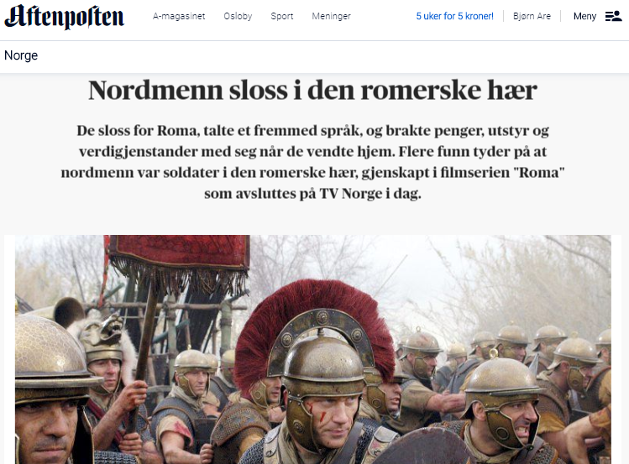
«Krigere som valgte å vende tilbake til Norge kan ha hatt bak seg en tjeneste som kan ha vart 15-20 år og som trolig også ga dem en stor sum penger, så mye at de kunne leve godt resten av sitt liv»
- Førsteamanuensis Laszlo Berczelli ved Kulturhistorisk Museum

Slide 9
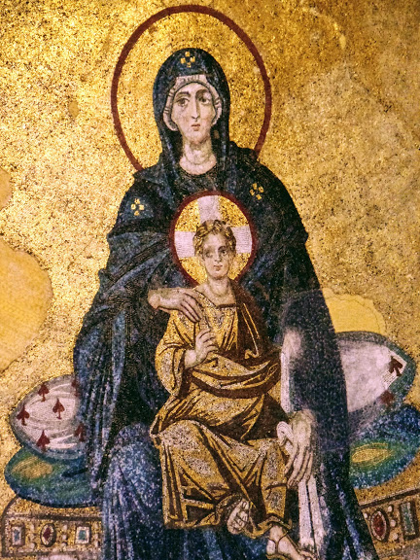
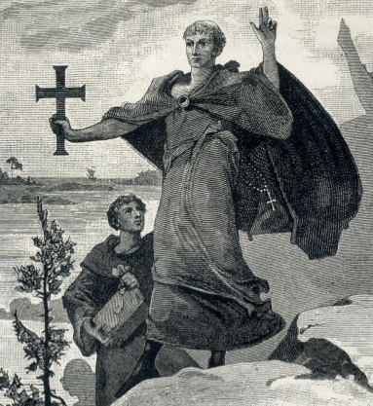
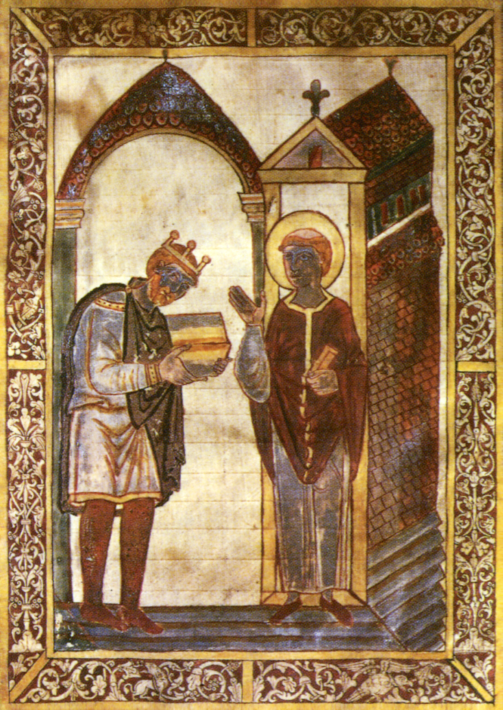
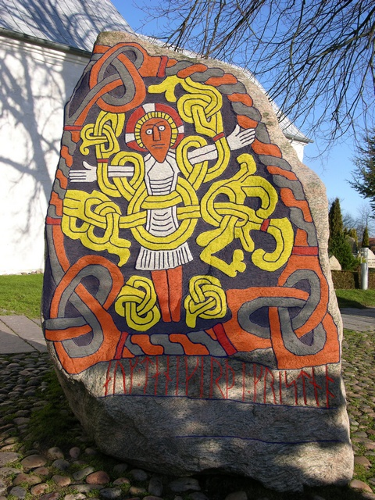
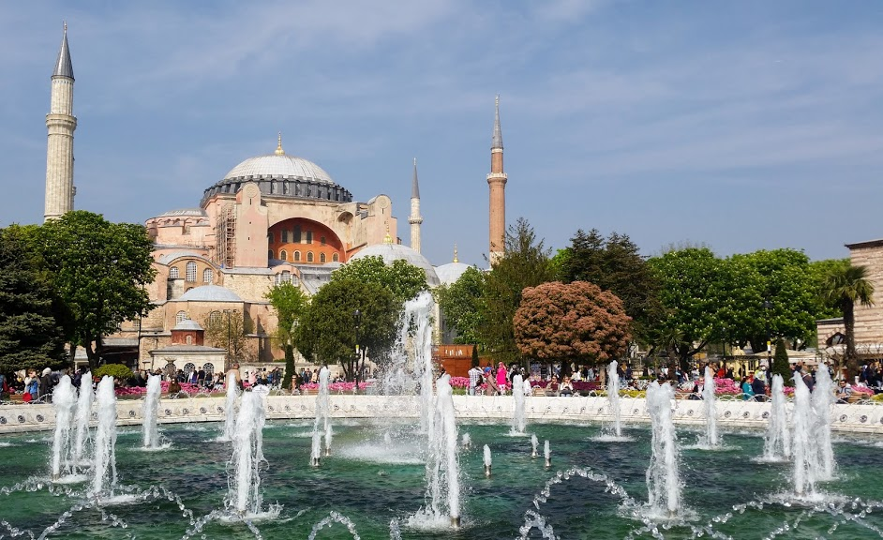
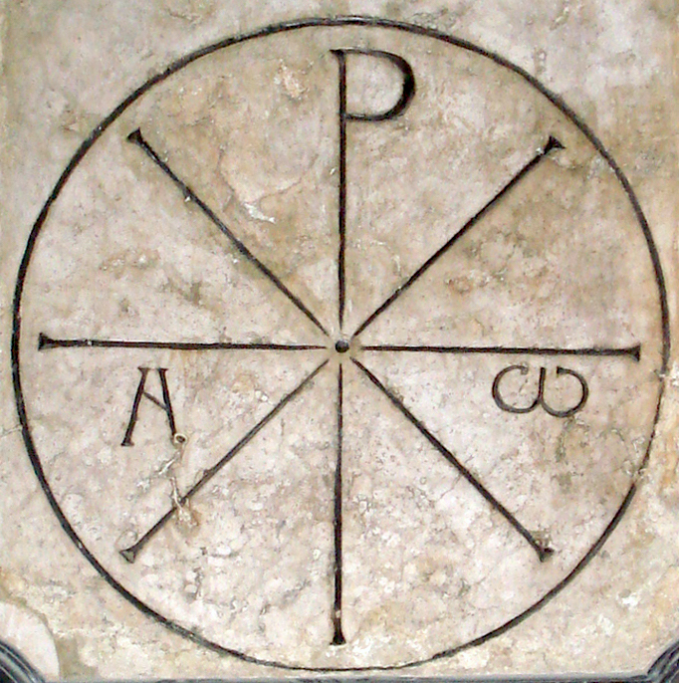
Kontakt med kristne i mange områder
1100
Østromerriket
(Konstantinopel
– Miklagard)
Normannere
Karl den store
Frankerriket
Merovingere
England
Irland
1000
Fra få og spredte kristne til stadig flere
Fra indivi-der og bygder til konger og riket
Konger
900
Danmark
Vikingtokter
Misjonærer
800
Munker/erem
Eremitter
700
600
Handel og treller
500
400
Tidlige impulser
Vestromer-riket
Notes:
Den store Jelling-sten (ca. 965)
«Kong Harald[4] bød gøre disse kumler efter Gorm, sin fader, og efter Thyre, sin moder, den Harald, som vandt sig hele[5] Danmark og Norge og gjorde danerne kristne»

Slide 10

Samtalespørsmål
Hvor mye kan kulturmøter ha betydd for kristningen?

Slide 11
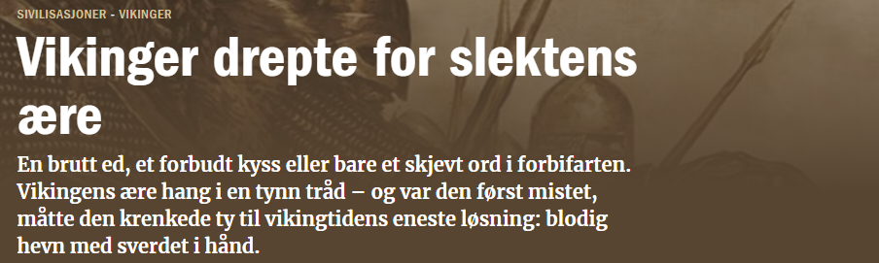
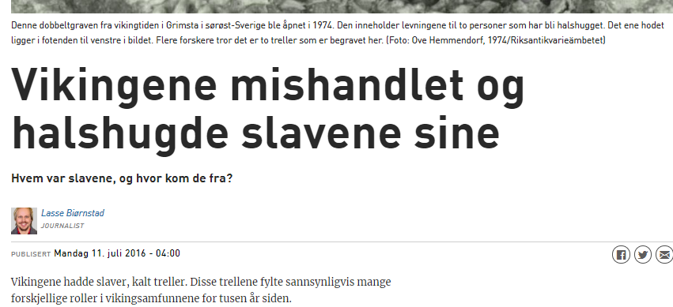
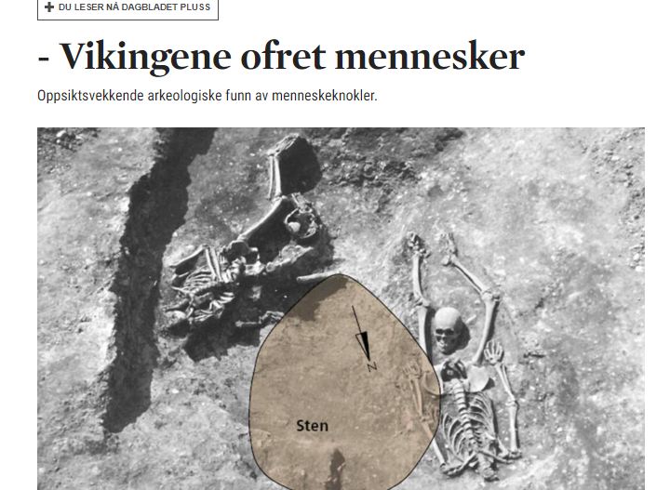
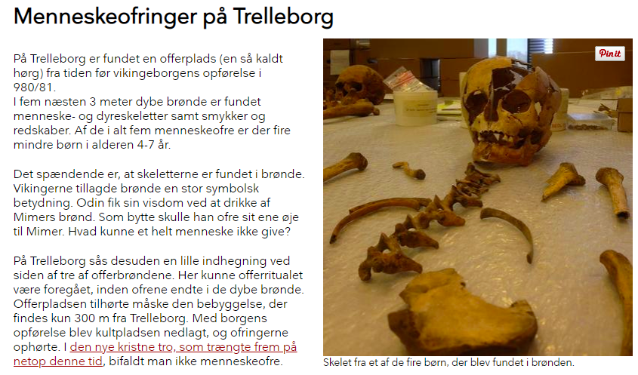

Slide 12
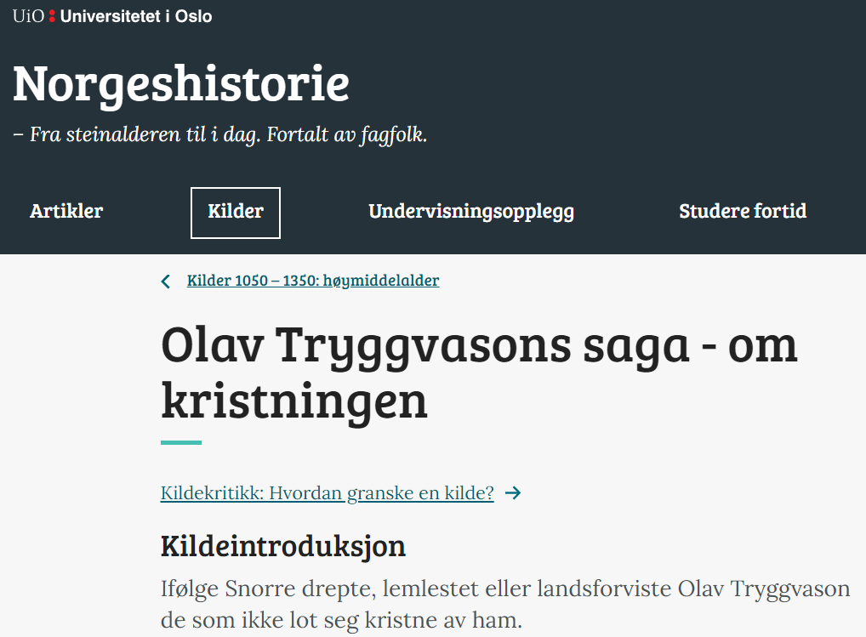
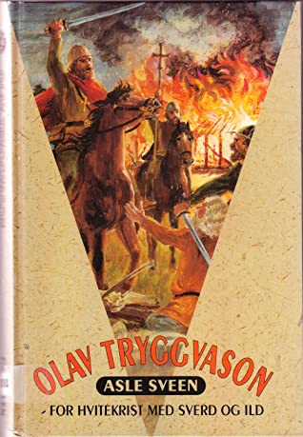
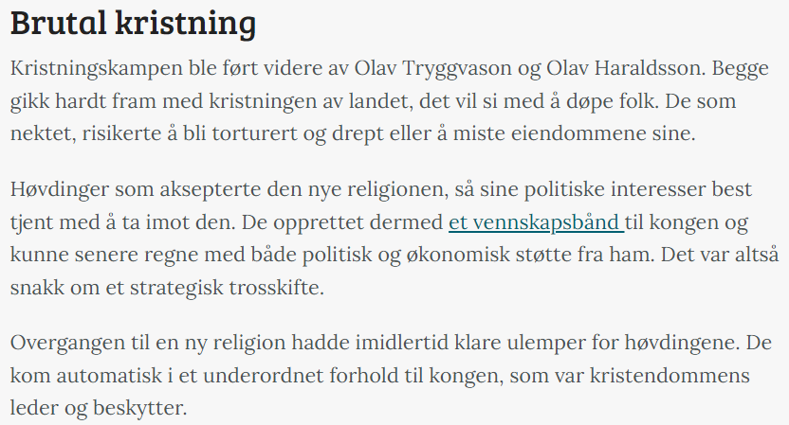
Uansett hvordan vikingene var, trenger vi ikke rosemale kristne

Slide 13
Samtalespørsmål
Det er ulike syn på vikingtiden, men hva skulle til for å kristne norrøne?

Slide 14
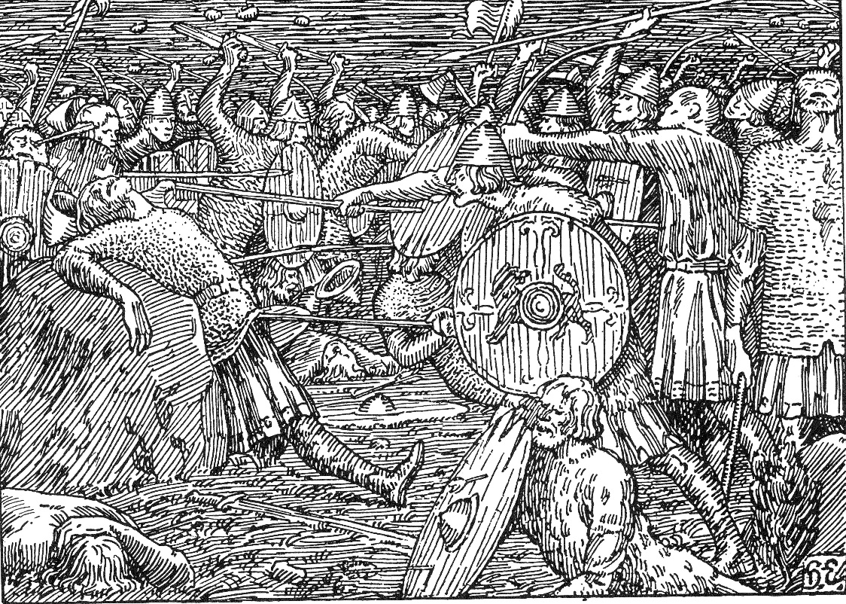
Ble vi kristnet ved et slagsmål?

Slide 15

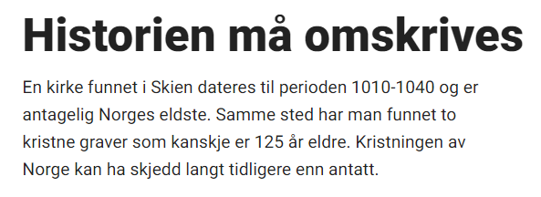
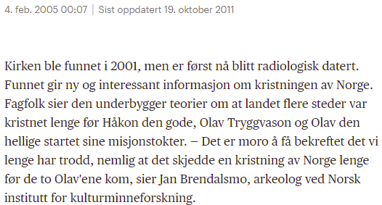


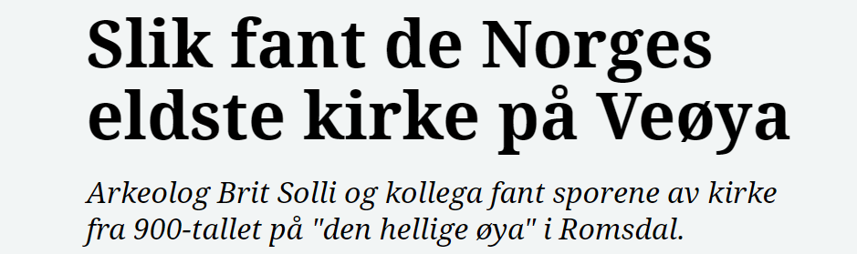
Ble vi kristnet ved et slagsmål?

Slide 16
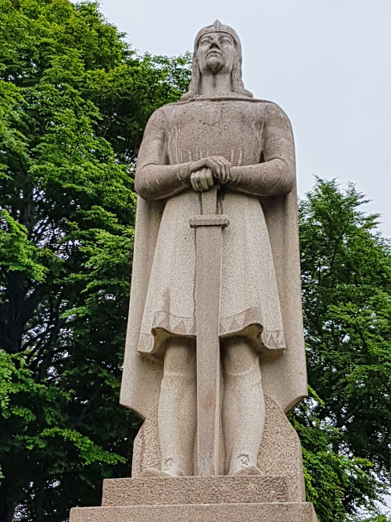

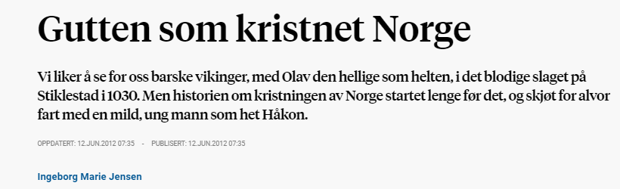
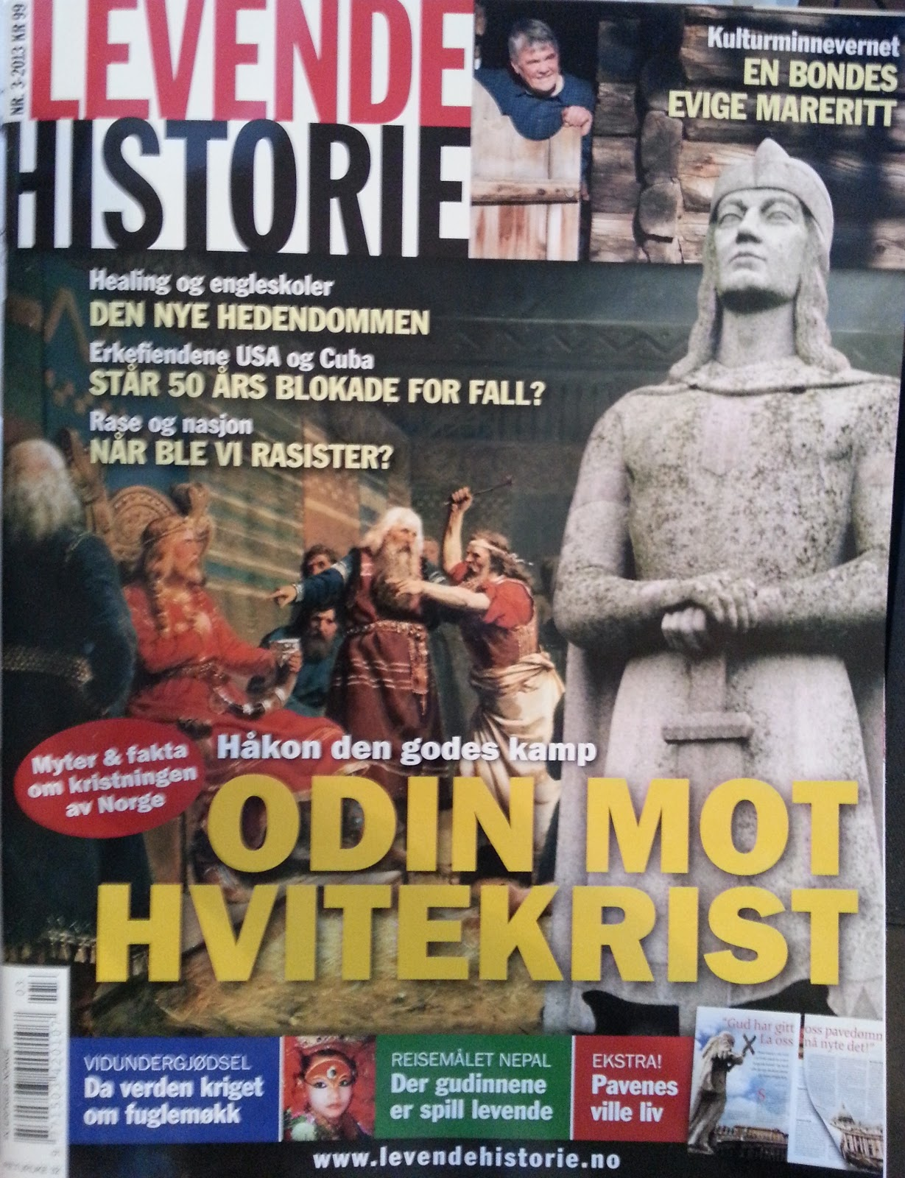
«Håkons opphold i England må ha vært som en tidsreise»
«Han kom fra den hedenske vikingtiden til den kristne middelalderen. Hårfagres Norge var et knippe høvdingedømmer samlet under én mann, et land uten byer, kirker og bøker og uten noen felles institusjoner. Kong Adalsteins England var noe helt annet.
Her møtte Håkon blomstrende handel, en utviklet kirkeorganisasjon, et velorganisert forsvar og skrevne lover. Han møtte også en konge som kunne omgi seg med mer pomp og prakt enn Hårfagre kunne drømme om, og et hoff som dyrket boklig lærdom».
Historikeren Synnøve Veinan Hellerud: «Håkons kamp», Levende Historie 3/2013
Notes:
Bildet er av Håkon den godes statue på Fitjar der han døde i kamp (fotograf Bjørn Are Davidsen)

Slide 17
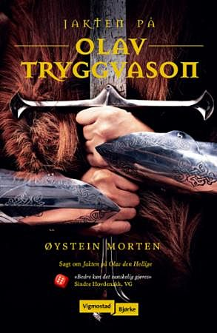
Kristnet ved makt?
Ja, Norge ble kristnet ved «makt»
  Hard makt – kampen for et sentralt norsk kongedømme
    Kongene krevde lojalitet - primsigning/dåp et viktig tegn
    Skaldekvadene nevner ikke kristning
  Myk makt – «soft power»
    Personlig, kulturelt og … religiøst
      Overtalelse, insentiver, forbilder og appell til verdier
      Politisk prosess, pragmatiske hensyn, gaver og gjenytelser
      Lærdomskultur, bokproduksjon, vannmøller, arkitektur, noter…
      Endret hva man så som troverdig, godt, verdifullt og plausibelt
Opplevde stadig flere kristen tro som fremskritt og godhet?
«Jeg kunne faktisk ikke se bort fra at Harald [Blåtann] selv hadde vurdert de to religiøse retningene opp mot hverandre og kommet frem til at kristendommen sto for en mer avansert og bedre bruk av gudskreftene i verden, med sin tilhørende filosofi, administrasjon, skrivekunst og bokproduksjon. Heller ikke at han så på konverteringen til kristendommen som en utvikling til noe mer sivilisert».
- Øystein Morten i Jakten på Olav Tryggvasson, Vigmostad Bjørke 2019
Notes:
Fra 900-tallet ble det stadig vanligere at kjøpmenn og norrøne i tjeneste hos kristne fyrster lot seg primsigne. Dette kunne minne om dåpen eller mer presist innledningen til dåp, med håndspåleggelse og påtegnelse av korset. Noe handlet nok også om å vise lojalitet og bygge tillit. I Egil Skallagrimssons saga leser vi at Egil og hans bror blir bedt om å la seg primsigne når de tar tjeneste som leiesoldater hos den engelske kongen Adelstein. Fordi de da, «hadde fullt samkvem med kristne menn og med hedningene og hadde som sin tro det, som tiltalte dem mest».

Slide 18
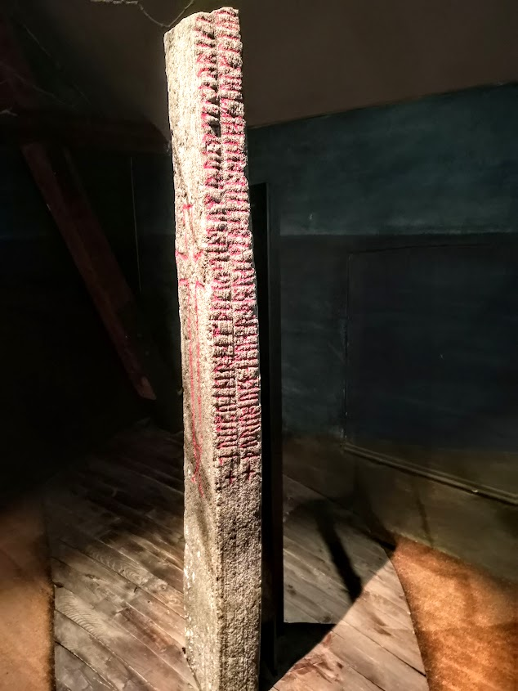
Kulisteinen
– «Norges dåpsattest»

Slide 19
Nyere tolkning – bedret Norge
«tolv vintre hadde kristen­dommen
vært i Norge»
«tolv vintre hadde kristen­dommen
bedret (forholdene) i Norge»

Slide 20
En ny retning for landet
«Det første i vår lov er at vi skal bøye oss mot øst og be til den hellige Krist om godt år og fred, at vi må få holde landet vårt bygd, og kongen vår ved god helse.
Han være vår venn og vi hans, men Gud venn til oss alle».

Slide 21
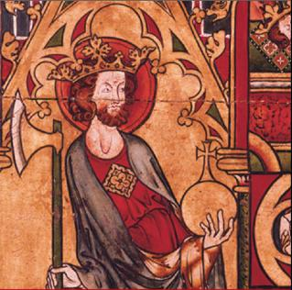
Hvorfor nasjonaljubileum i 2030?
1030 et av de mest symbolsterke årstallene i norsk historie
  Helt sentral i fortellingen om et selvstendig og samlet norsk rike
    Ikke del av Danmark – danskene rømte landet i 1035
    Ikke spredte ættesamfunn utenlandske konger lett kunne erobre
Olav tapte slaget, men vant gjennom martyrdøden
  Kastet sverdet og oppga volden som sin siste handling – døde som Kristus
  «Norges evige konge» - den egentlige kongen, det gode kristne idealet
Olav dør på Stiklestad
Norge eget rike, danskene flykter
1024 1030 1031 1035
Kristenretten på Moster
Olav kåres til helgen
Hans tidligere motstandere henter sønnen Magnus hjem
«Norges evige konge»
Alle senere konger styrte (i det minste symbolsk) som «Olav den helliges vasall»

Slide 22
Samtalespørsmål første program
En historiker har kalt det Håkon den gode opplevde i England som «en tidsreise». Hva tenker du om det?
Tenker du at kristningen mest var et fremskritt eller mest et tilbakeskritt?
Ser du noen verdier som det er verdt å ta med seg fra norrøn tid?
Hvorfor kan noen i dag reagere negativt på kristningen av Norge?
Kan man si at et land er «kristent»?
Hvordan bør vi feire kristenretten i 2024?
Notes:
Disse kan erstattes med spørsmålene nevnt underveis, men vær oppmerksom på at dynamikken i samtalen og dermed spørsmålene kan fungere annerledes om presentasjonen er stykket opp i kortere intervaller eller tas i sin helhet.

Slide 23
Episode 2
Menneskeverd
– moral, og endring av idealer

Slide 24
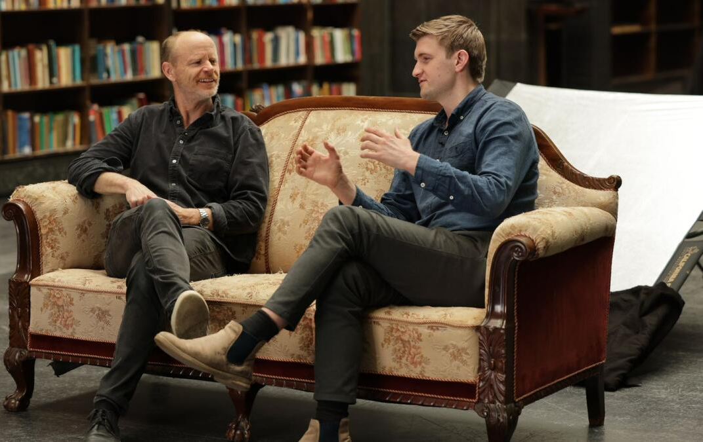
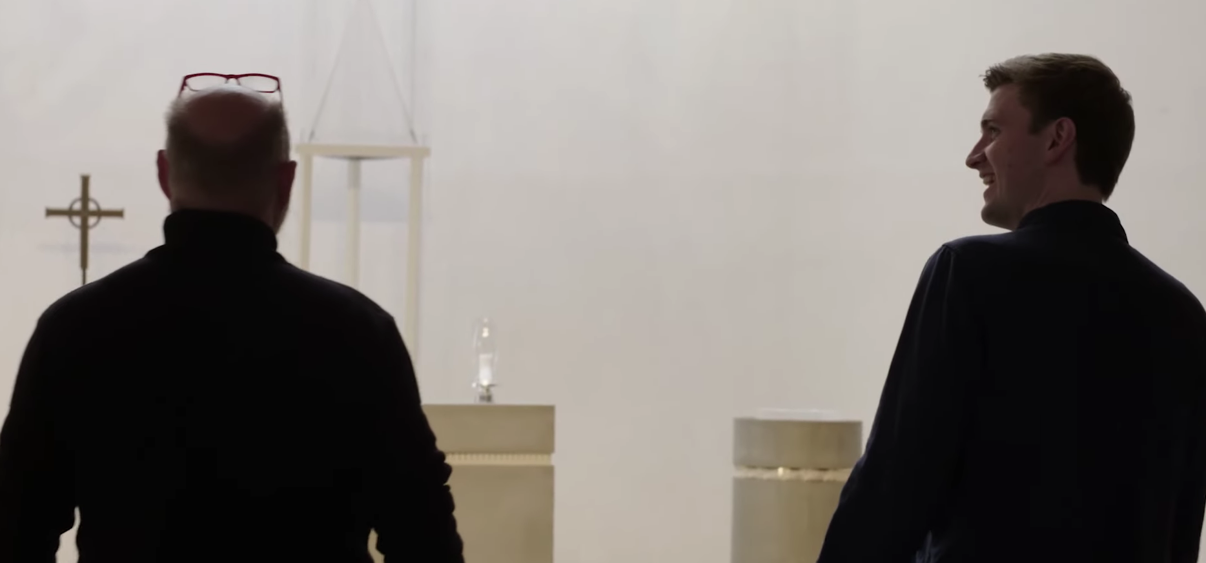
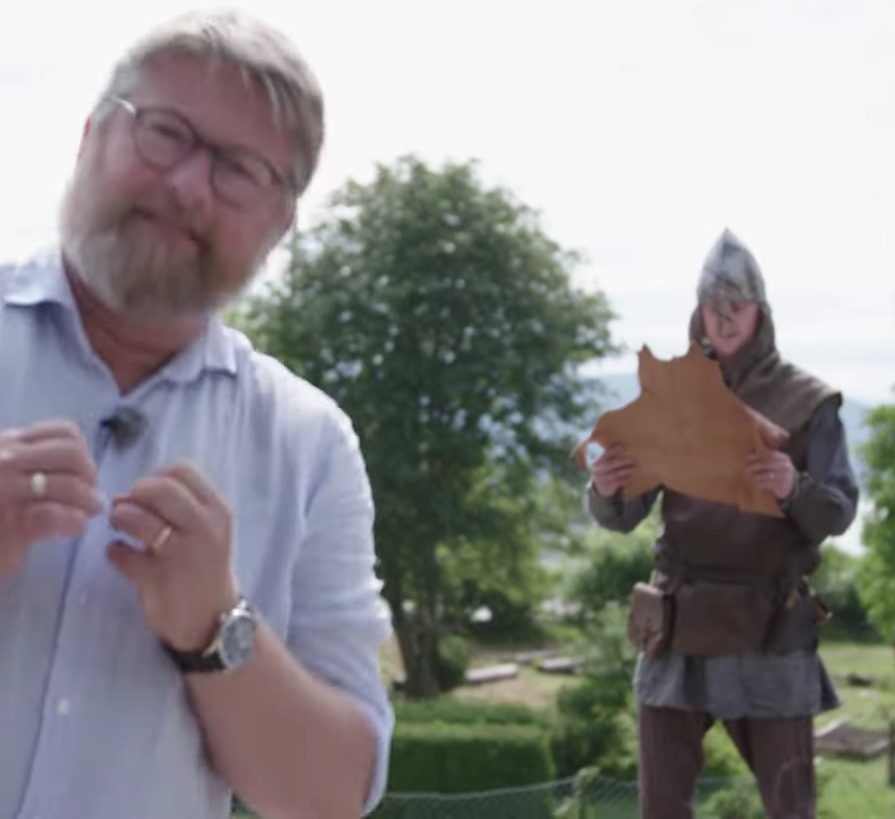
Episode 2: Menneskeverd og moral
- Endring av ideal
Hvem var St. Hallvard? Har egentlig mennesket en ukrenkelig verdi?
Vålerenga fotball- supporterklubb synger “Oslo by, St. Hallvards menn”
  Vet de egentlig hvem St. Hallvard var?” (idealet endret seg fra brutal viking til ofret livet for en venn…)
Viking-Thor leser fra Kristenretten om frigivelse av treller og forbudet mot å sette barn ut i skogen
  Jørn Øyrehagen Sunde kommenterer
Gamle Deichman, Thor og Harald Eia: Kan de enes om kristen tross betydning for Norges utvikling?
  Vitenskap, opplysningstid: Hvor mange prosent av æren skal kristendommen ha for at Norge er der det er i dag?
Overgang til 5 på gata; “Har mennesket en ukrenkelig verdi?”
Viking-Thor leser frigivelse av treller og å sette ut barn i skogen, Jørn utdyper hva det ligger i endringen
MYTEKNUSING: Avslutningsvis den innbilte konflikten mellom tro og vitenskap.
Kunstner Eimund Sand om Kepler-steinen, tro i middelalderen, betydning for kunst, kultur og vitenskap
  Vitenskap og kristen tro ikke i konflikt, men henger tett sammen
Menneskerettsadvokat Geir Lippestad om menneskeverdets betydning.
  Hvorfor takket han ja til å være forsvareren til en massemorder?

Slide 25
Viktige spørsmål i denne delen
Hvilken endring var kristenretten i menneskesyn?
Hvordan har dette påvirket Norge?
Hva er situasjonen i dag?
Hvordan kan vi ta vare på de viktige idealene?

Slide 26
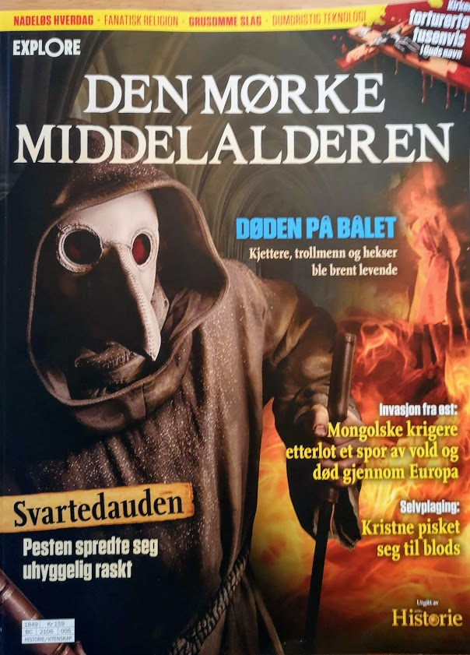
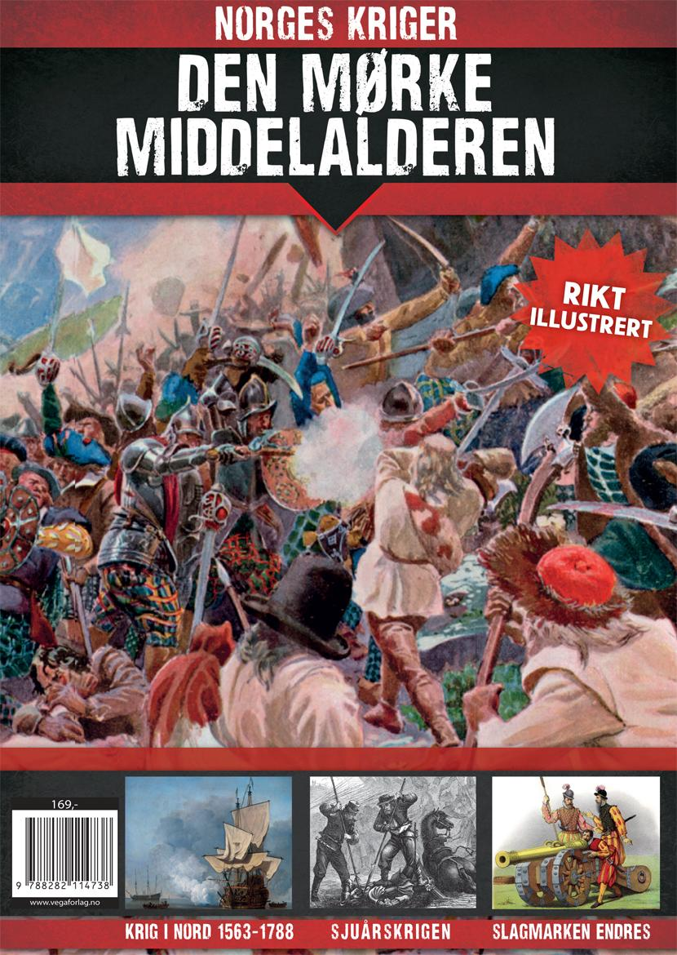
Middelalderen = mørk = kirkens tid?

Slide 27
Hvor mye kan vi takke kristendommen for moderne verdier?
Ikke lett å måle…
Den Store Fortellingen påvirker synet
  «Fra middelalderens mørke til opplysningstiden»
En annen fortelling
  Kursendring som gjorde det moderne Norge mulig
    Skriftkultur og skoler
    Nye verdier – kristenretten
    Fra ættesamfunn til rettsstat

Slide 28
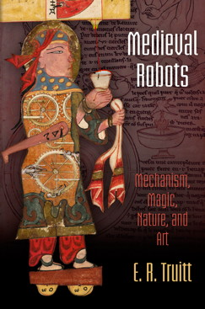
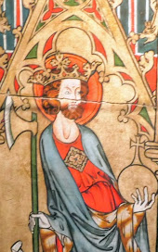
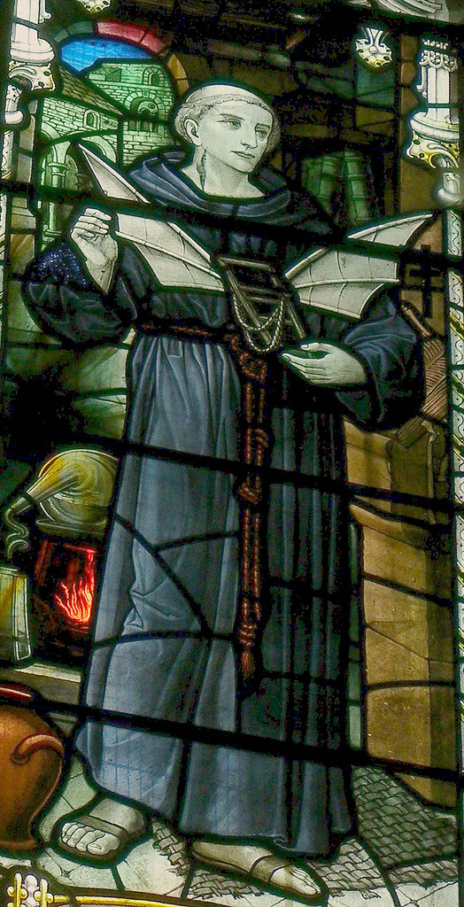
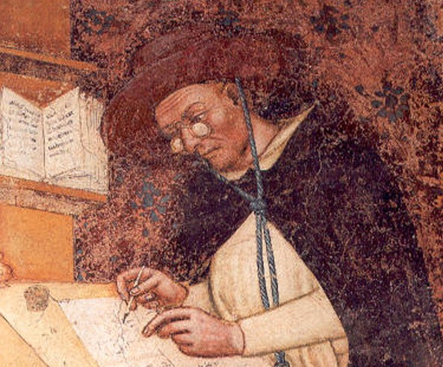
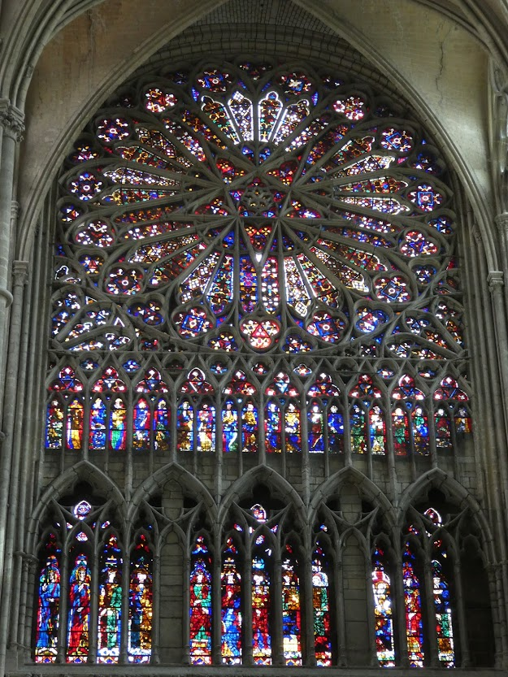
«Middelalderen var mørk»
Historikere avviser dette
  Mye basert på myter fra 17-1800-tallet
Visste du at man i middelalderen
  Var godt kjent med at jorden var rund?
  Skrev leksika og lærebøker?
  Opprettet universiteter?
  Dyrket teknologi?
Notes:
Kommentarer når dette vises:
- Selv bilder og figurer av Olav den hellige viser at han holder den runde jordkloden i hånden (her fra Olavsfrontalet i Nidarosdomen)
- Det ble opprettet rundt 50 universiteter mellom år 1100 og 1400
- Briller ble oppfunnet i Italia på 1200-tallet
- Dristige katedralbygg med strålende glassmalerier (her fra Amiens)
- Opptatt av mekaniske innretninger og automater og laget mange, også inspirert av antikkens grekere og samtidens arabiske kultur
- Munken Eilmer av Malmesbury laget på 1000-tallet et glidefly som han kræsjlandet med (mer om det på google)

Slide 29
Kirke i … middelalderen?
Mer enn makt?
    Ja, kirken opptatt av makt
    Og store visjoner – om fred og forsoning – om å spre Guds rike
Bedre uten makt?
    Usikkert, men alltid bedre uten maktmisbruk
Kristningen handlet om både hodet og hjertet
    Betydning også på områder vi ikke er vant til å tenke på
Ikke snille over natten
    Konger og prester, biskoper og stormenn, nølte ikke med maktpolitikk
    Men mye var i endring - på mange områder.

Slide 30
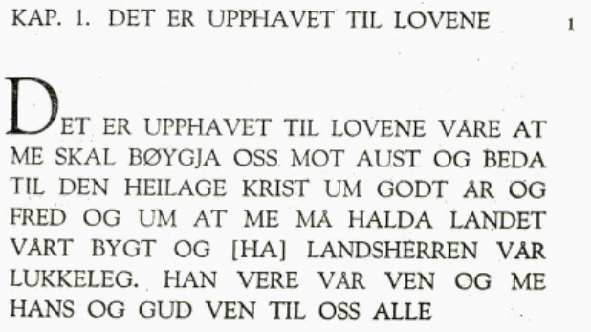
Kirken tidløs – og barn av sin tid
Dobbel posisjon
    Barn av sin tid
      Bruk av vold og makt
    Tidløse verdier
      Fra hevn til tilgivelse
      Fokus på fred og tilgivelse
      Fra kollektiv ære til ydmykhet og samvittighet
Kristenretten
«– Kirken går tungt inn for å hjelpe de svakeste ved å bruke en fjerdedel av tienden på fattige. Slik dannes et sikkerhetsnett som ikke fantes i vikingtiden, sier han.
Han trekker også fram at kirken vektla ydmykhet – en term som vikingtiden ikke akkurat er kjent for»
- Professor i historie ved Universitetet i Oslo, Jon Vidar Sigurdsson
En norrøn verdi som fortsatte
    Vennskap et ideal, holdt samfunnet sammen
      Kristenretten ber Kristus om godt år, om fred og at landet skal bygges
      Og for at Gud og kongen skal være våre venner

Slide 31
Samtalespørsmål
Hvor mye forteller middelalderens maktkamper om kirken?
  Del noen tanker i 5-10 minutter

Slide 32

HELDIGVIS BLE KRISTENDOMMEN TEMMET AV OPPLYSNINGSTIDEN!
«Opplysningstiden lar seg knapt forestille uten middelalderens tenkere som oppfattet fornuften som avgjørende viktig»

Slide 33
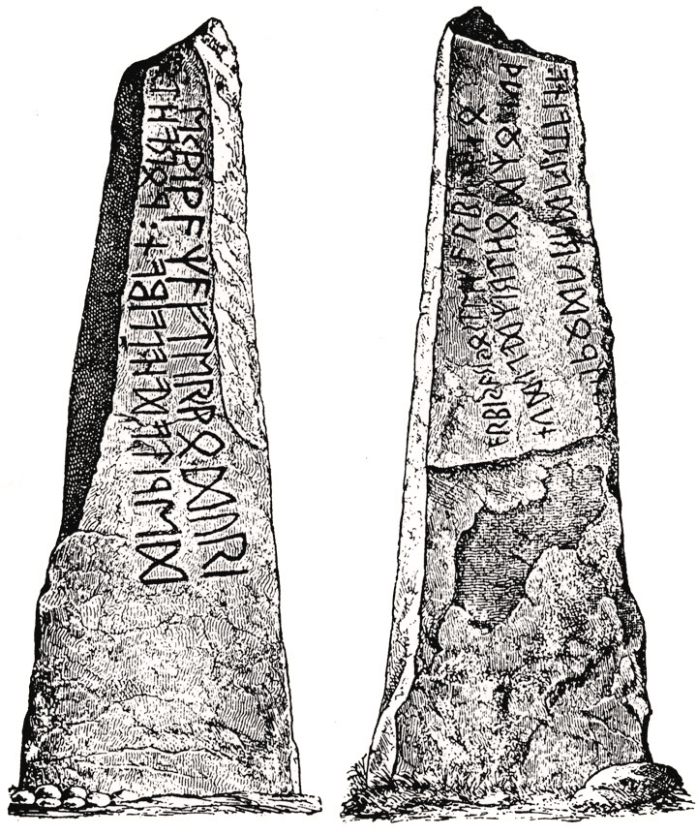
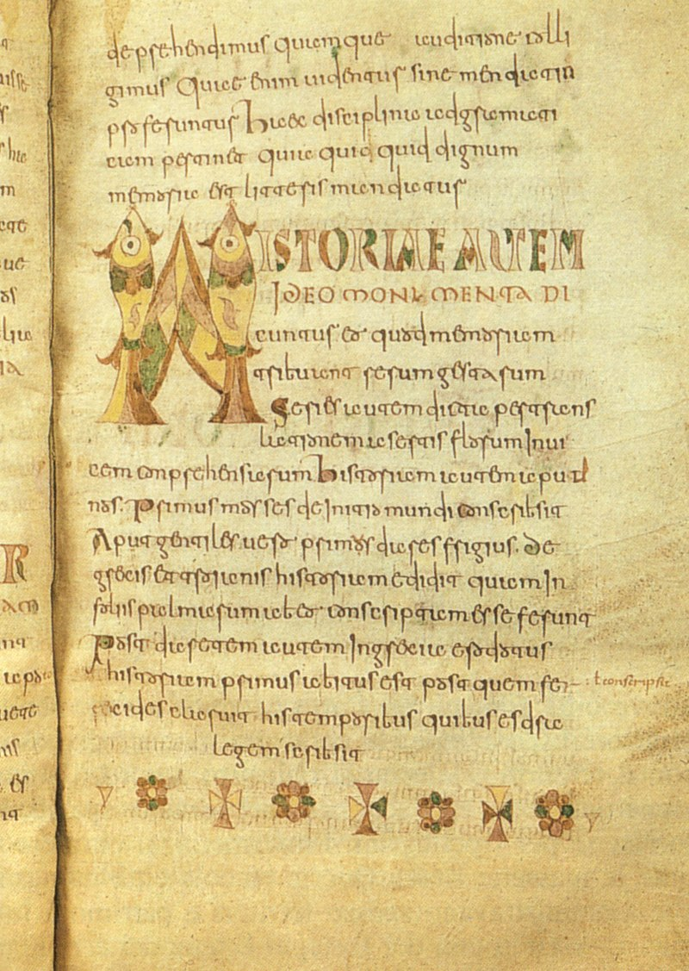
Fra runestein til leksika

Slide 34
Milepæler
Middelalder
Reformasjon
Opplysningstid
Moderne
tid
1000
1200
1400
1600
1800
2000
1736
Latinskole
Universiteter
Konfirmasjon
Skole for alle
Velferdsstat
Tiende
Hospitaler

Slide 35
Hadde vi fått folkeopplysning uten kristningen?
Mulig med tilsvarende utvikling mot vitenskap og velferd, demokrati og rettsstat?
  Ja, men skulle mye til
    Ikke enkelt å se hvordan
    Myte at dette kommer av seg selv, uten sterke drivkrefter.
Skolen begynte med kristningen og ble utvidet til alle på 1700-tallet
  Bidro til folkeopplysning og de store folkebevegelsene på 1800-tallet
  Disse igjen kom med mer opplysning og forbedringer av samfunnet.
Omfattende opplysning krever motivasjon
  Koster penger og popularitet å ta barn og unge vekk fra familien og gården flere dager i uken
  Må ha nærmest en … religiøs tro på at dette er viktig.
  Tro det kan føre til et godt samfunn å gi opplæring i å lese og skrive - og i grunnleggende rett og galt
Så selvfølgelig at man kan ha glemt at det ikke er selvfølgelig å forbedre samfunn – for alle

Slide 36
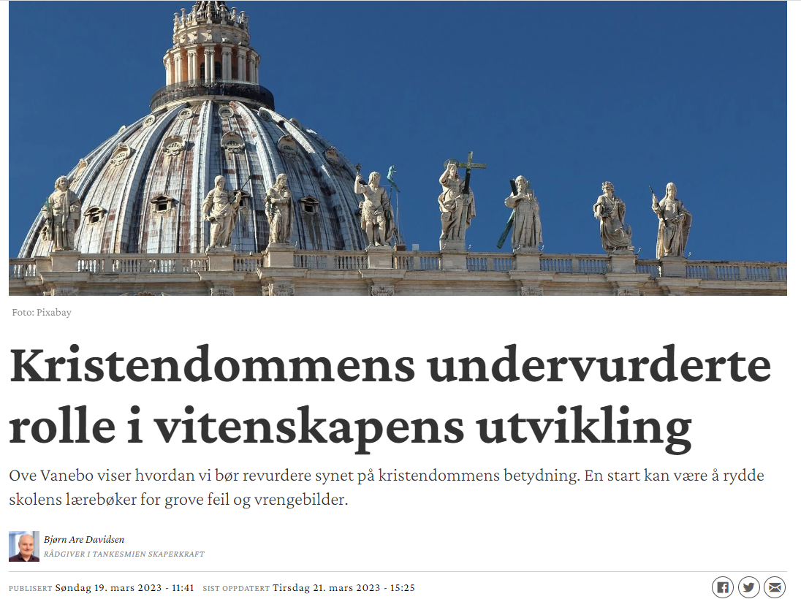

Slide 37
Samtalespørsmål andre program
Hvilke eksempler kan dere nevne på hva kristningen og kristenretten har betydd?
Hva betydde kristningen for kunnskapsutviklingen i Norge?
Er det en stor konflikt mellom tro og vitenskap? Hvorfor? Hvorfor ikke?
Hva skulle til for å utvikle demokratiet i Norge?
Hvorfor er menneskeverd viktig?
Har mennesket en ukrenkelig verdi?

Slide 38
Episode 3
Rettssystem – demokrati
- Hvorfor er Norge et av verdens beste land å bo i?

Slide 39
Viktige spørsmål i denne delen
  Hvilke positve bidrag har kristen tro vært for Norge?
  Har det vært noen negative?
  Hvorfor er Norge et av verdens beste land å bo i?
  Ønsker vi fremdeles å være et kristent land?

Slide 40
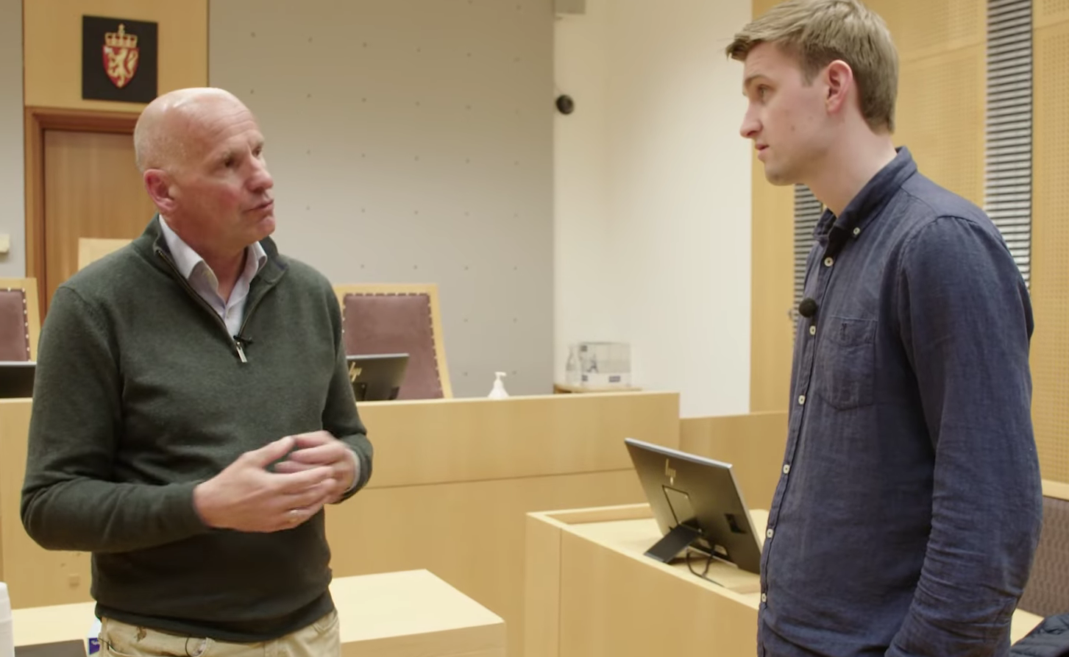
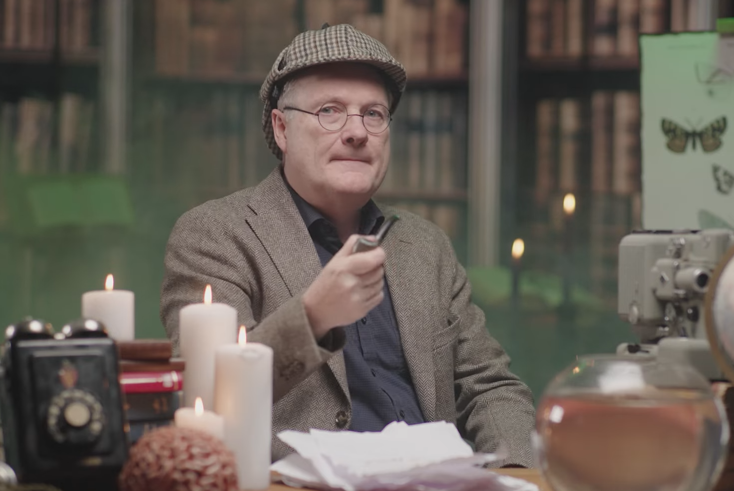
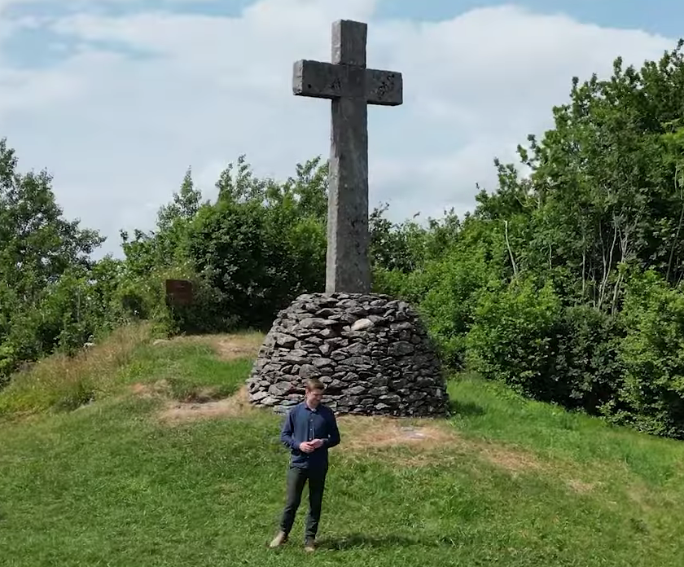
Episode 3: Om rettssystem og demokrati
Hvorfor er Norge et av verdens beste land å bo i?
Viking-Thor leser fra Kristenretten om tingordningen
  Hvor mange skal møte, kost og losji om veien er lang osv.) Jørn Øyrehagen Sunde kommenterer. En tanke om demokrati er sådd…
Thor ved korset på Moster. Bilder av det han snakker om, blant annet av flagget vårt, uten kors
Så 5 på gata: “Hvorfor er Norge et av verdens beste land å bo i?”
Samtale om demokratiets utvikling, og kristen tros betydning for Norge i historien - hvilken plass bør kristen tro ha i dag?
Myteknusing
Geir Lippestad i rettssal, forteller om hvordan rommet fungerer, og behovet for en human rettsstat
5 på gata: “Bør Norge fortsatt være et kristent land?”(Osv.)
Hvordan oppsummere hva Kristenretten har betydd for Norges utvikling?
Den var «startskuddet for en helt ny måte å tenke på. Det gikk fra at folk med makt hadde verdi, til at alle hadde verdi. Fra den sterkestes rett til den svakestes rett. Fra et maktsamfunn, til et rettssamfunn. Vi kan si at det ble sådd et frø om likeverd her på Moster i 1024. Det radikale i at guden i den kristne troen hadde gitt sitt liv for absolutt alle, gjorde noe med hvordan man så på det enkelte mennesket.”

Slide 41
«Kristendommen endra dagleglivet for folk»...
Hvilket inntrykk gir denne beskrivelsen?
Bedre beskrivelse?
Alle måtte gå til gudsteneste
Det var strengt forbode å arbeide på søndagar og andre helgedagar
Barn skulle døypast så snart som råd
Hestekjøtt måtte ingen smake, for å ete hestekjøtt hadde vore ein viktig del av dei heidenske blota
På bestemte dagar var det dessutan heilt forbode å ete kjøttmat. Det blir kalla faste
Dei døde skulle ikkje lenger leggjast i haug på garden, men gravleggjast på kyrkjegarden, i jord som presten hadde lese Guds ord over
På søndagar og andre helgedagar skulle ingen arbeide – sjølv slavane skulle få kvile
Barn kunne ikkje lenger settast ut til ville dyr i skogen
Ingen kunne selje barn som træl om dei hadde lite pengar
«Eitkvart barn som blir fødd i vårt land skal vakse opp», blei det sagt i lova.
Kyrkjas ideal var å setja slavar fri, noko som etter nokre generasjoner bidro til at alle var blitt setne fri, eller «fri-halsar». Fra dette omgrepet kjem «frelse»
Blodhemn blei forbode, og alle skulle lyde lovane – også kongen
Notes:
Teksten til venstre er basert på læreboken i samfunnsfag, Gaia for 6. klasse, Gyldendal 2007
Teksten til høyre er inspirert av en tekst fra Ole Petter Erlandsen og viser hvordan det kan se ut i et annet perspektiv

Slide 42
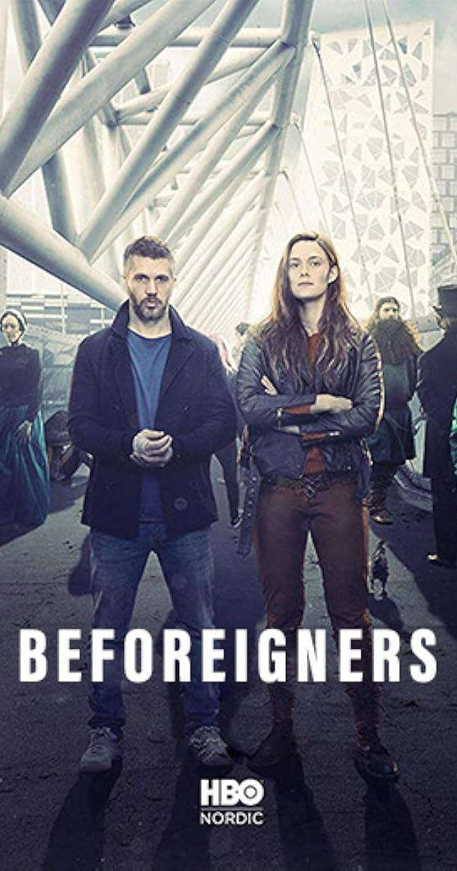
Nytt syn på virkeligheten
    Hva når alt snus på hodet?
    Når jeg får verdi fra fødselen?
    Når jeg ikke tror at naturen styrt av guder?
    Når ikke styrt av nornenes tråder, men fri til å følge Jesus?
    Når det er Gud som har ofret seg for oss, og gudene ikke krever ofre?
    Når alle, selv kvinner, kan komme til himmelen, uten å måtte dø i kamp?
    Hva med nytt syn på lover - også i naturen?
    Fikk kristningen betydning for … troen på naturvitenskap?

Slide 43
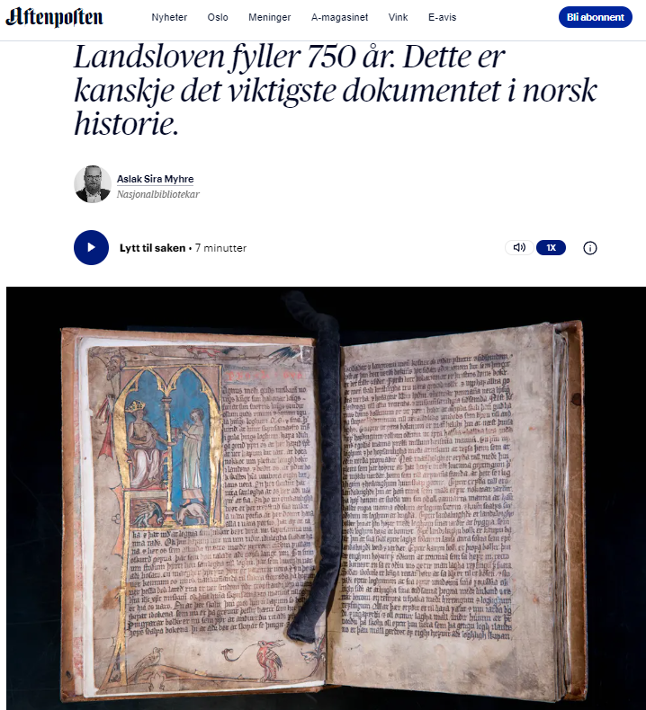
Kristenretten 1000 år i 2024
- og Landsloven 750 år
Vedtatt på de fire tingene fordi Norge allerede kristnet?
1024 et avgjørende skille
  Fra gammel norrøn lov, til en kristen «grunnlov» - «vårt første 1814»?
  Startet prosessen som endte med Landsloven i 1274
    Det viktigste dokumentet i norsk historie?
Alle lover skulle videreføre kristenretten, «reparerte» det som Olav fikk vedtatt på Moster
Olav dør på Stiklestad
Magnus Lagabøter (1238-1280)
1024 1030 1274
Kristenretten på Moster
«Lovreparatøren»

Slide 44
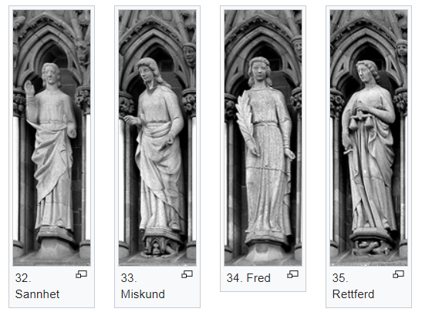

Lov og rett i Nidarosdomen
Sentral i Landsloven: «Guds fire søstre»
Nåde og Sannhet, Fred og Rettferdighet må gjøres fornøyde
Dommene
  Må være sanne
  Bidra til fred
  Være rettferdige
  Vise barmhjertighet

Slide 45

Nåde og sannhet skal møte hverandre, rettferd og fred kysse hverandre
  Salme 85,11 var en inspirasjon
    Klar modernisering og humanisering
      Straffene mildere og bøtene lavere
      Forbudt å hevne seg
      Individuelle hensyn, inkludert økonomi
        Mildere traff hvis motivet var sult
      Forbryteren, ikke familien, ansvarlig
      Blodhevn forbudt
      Plikt til omsorg for fattige
Ifølge tidligere lovgivning pliktet de mektige kun å beskytte og ta vare på sine egne, mens den nye loven gikk videre og slo fast at de med makt pliktet å bistå enhver som trengte hjelp, uansett byrd.
Dette var i tråd med det kristne menneskesynet, som da også gjennomsyret loven. På denne tiden ble «Geistlige og verdslige interesser og insitamenter føyd sammen i en grad og med en kraft man ikke hadde opplevd maken til før.
- A. Schiøtz: Omsorgens røtter – et historisk blikk, Tidsskrift for omsorgsforskning, 01/2019

Slide 46
Enorm betydning
Forstår vi hvor radikal endringen var?
  Før var styrke og makt idealer, og makt gav rett - nå fikk retten makt
  Individet ansvarlig, ikke ætten
  Svake ikke foraktes, men hjelpes
  Retten til hevn hadde vært grunnleggende - nå forbudt.
  Fjerdedelen av tienden for de fattige og kirken opprettet hospitaler – gratis
  Sterke signaler: Alle barn skulle døpes, ingen settes ut i skogen for å dø, ideal å sette slaver fri
  Tilgivelse viktigere enn å skaffe ære
Også mørke sider ved kirkens historie
  Hvorfor synes vi de er så mørke?
  Kan mye skyldes at nettopp kristne verdier vant frem, om individets verdi, om å hjelpe de svake, om likeverd og at idealet er å skape fred og vende det andre kinnet til?
Ser vi annerledes enn vikingene fordi vi har fått andre briller?

Slide 47



Slide 48

Kristenretten - ny retning
    Første «kristenrett» på Mostertinget i 1024
    Startet prosess som snudde mye på hodet
    Bygget på et nytt menneskesyn, alles egenverdi
      Individet viktigere enn slekten
    Hva har lover å gjøre med om et land er kristent?
    En religion uten religiøse lover, men tilpassede og universelle
  Nasjonale lover tilpasset sted, tid og skikker
    «Ulike lover passer ulike folk» (Isidor av Sevilla, 560-636)
  Naturretten felles for alle nasjoner - universell rettsordning
    Grunnleggende fire goder: livet, barn, kunnskap og felleskap
      Isidor nevner alt fra retten til ekteskap og at barn skulle får arv og opplæring, til at det er rettferdig å levere tilbake det man har lånt, og stanse vold med makt
      Trengte ikke å skrives inn i nasjonale lover, siden felles for alle nasjoner

Slide 49
Når gikk startskuddet for velferdssamfunnet?
I dagens Norge bidrar mange med svært mye bra
  Prøver å dra i flokk for å skape en god fremtid for oss alle
  Vet vi må ta vare på de svake - ønsker å hjelpe ofre for urett og ulykker
Graderer vi menneskeverdet hvis vi ikke har nok penger til å hjelpe alle syke?
  Ikke en naturvitenskapelig eller økonomisk verdi - ikke noe vi kan ta og føle på, måle og veie
  Tanken om menneskeverd, troen på det, fra en tro på noe bak naturen som gir alle mennesker verdi
  En plikt å hjelpe hverandre, selv om det koster
At vi synes det er ille at vi ikke kan hjelpe alle, bekrefter hvor høyt vi setter menneskeverdet
Så selvfølgelig at vi ikke ser hvor det kommer fra? At det er noe helt radikalt?
  Som gullfisk som ikke ser vannet vi svømmer og puster i?
Startskuddet for et opplyst velferdssamfunn ikke i opplysningstiden
Startskuddet gikk for tusen år siden

Slide 50
Samtalespørsmål tredje program
Hvorfor synes mange at Norge er et bra land å bo i?
Hva ligger bak tanken om velferdsordninger for fattige?
Hva bygger en human rettsstat på?
Hvor viktig var kristenretten for utviklingen?
Kan vi være et kristent samfunn? Bør vi?
Hvordan feire Nasjonaljubileet i 2030 i en flerkulturell tid?

